Slide 1
«Интеграция в творчестве»

Slide 2

Реализация образовательной области «Художественное творчество»

Slide 3
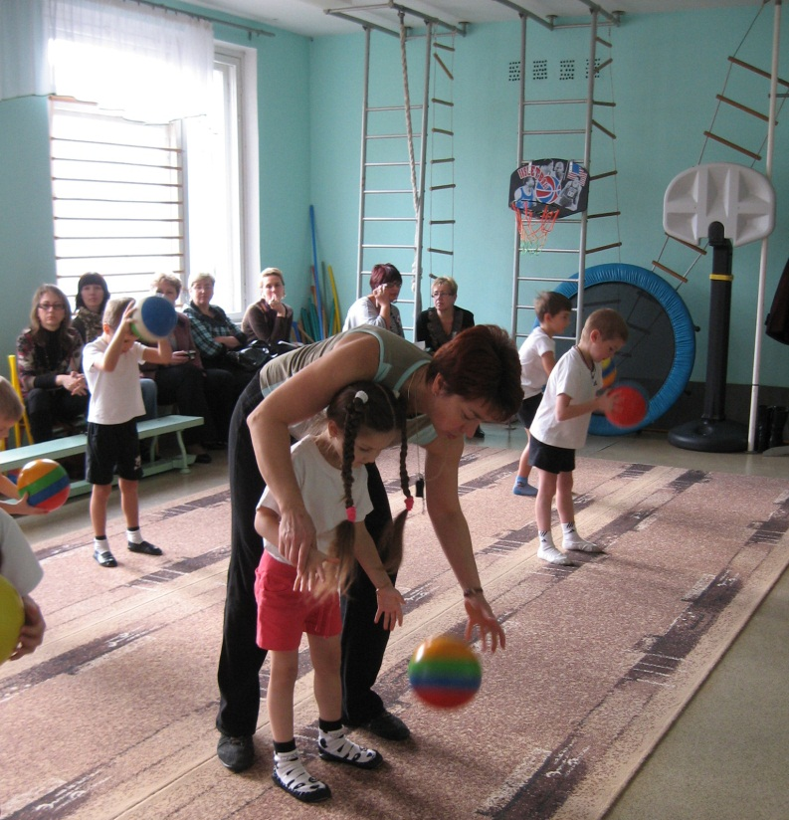
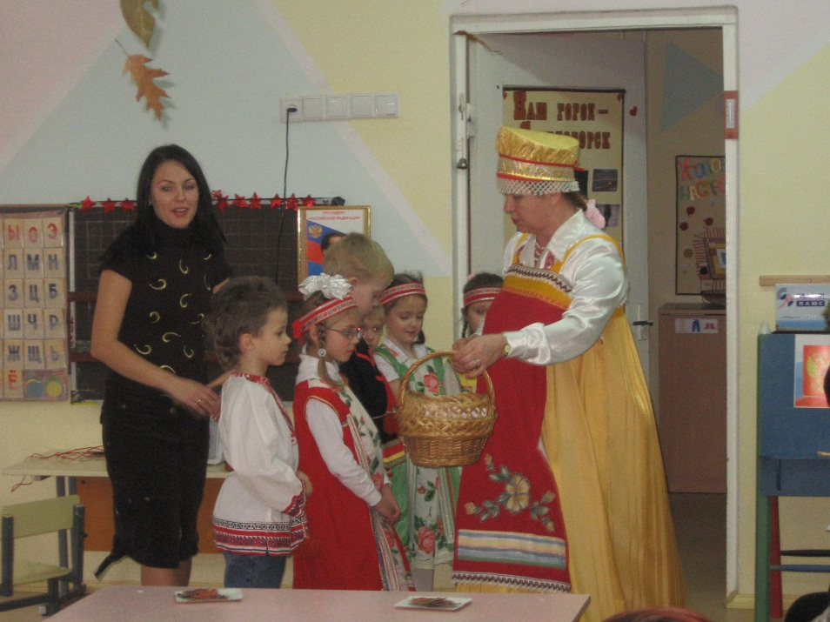
В соответствии с ФГТ образовательная деятельность с детьми должна строиться с учетом принципа интеграции образовательных областей.

Slide 4
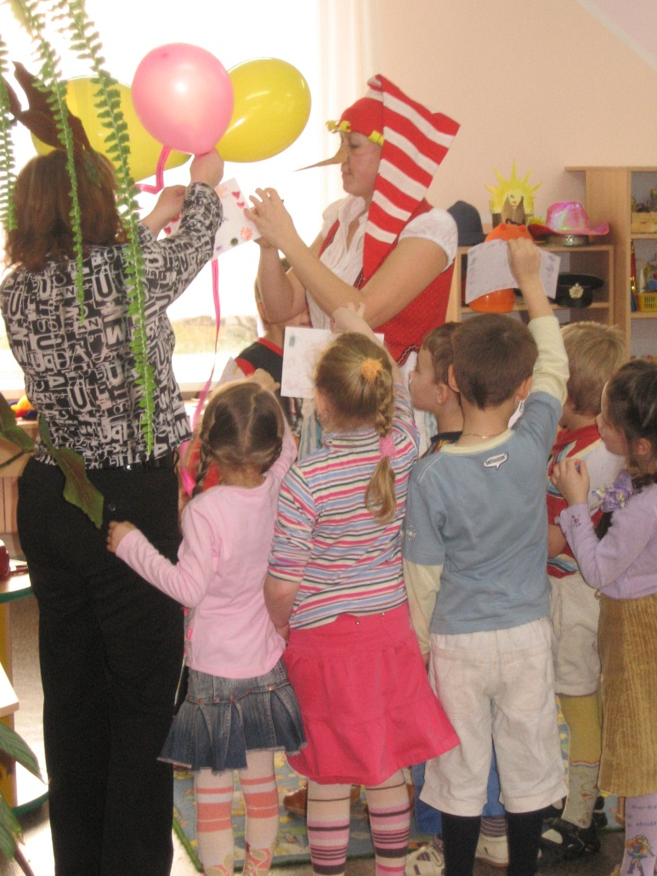
ПРИНЦИП ИНТЕГРАЦИИ:
состояние связанности, взаимопроникновения и взаимодействия отдельных образовательных областей, обеспечивающее целостность образовательного пространства.

Slide 5
Игровая: сюжетные игры, игры с правилами
Коммуникативная: беседа, речевая ситуация, ситуативный разговор
Чтение художественной литературы: чтение, обсуждение, разучивание
Продуктивная: мастерская по изготовлению продуктов детского творчества, реализация проектов
Виды
деятельности
Музыкально-художественная: слушание, исполнение, импровизация, подвижные игры с музыкальным сопровождением.
Двигательная: подвижные игры, игровые упражнения, соревнования
Познавательно-исследовательская: наблюдение, экскурсия, коллекционирование, моделирование, реализация проектов
Трудовая: дежурство, поручения, совместные действия, реализация проектов

Slide 6
Образовательная область «Художественное творчество» интегрируется:
С образовательной областью «Познание»
С образовательной областью «Коммуникация»
С образовательной областью «Музыка» , «Чтение художественной литературы», «Физическая культура»
С образовательной областью «Безопасность»
С образовательной областью «Труд»

Slide 7

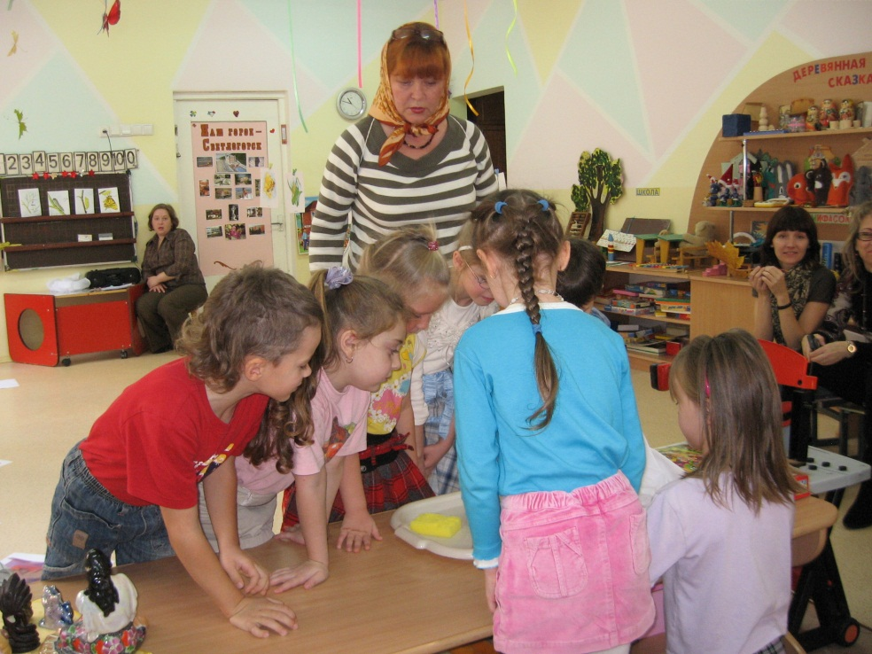
Интегрированный подход предполагает:
календарно-тематическое планирование непосредственно-образовательной деятельности

Slide 8
Примерный календарь праздников и развлечений для детей
Месяц | Тема недели | Итоговое мероприятие
Сентябрь | Проект «Мой город» | Досуг: «Мы Россияне». Выставка рисунков детей: «Город, в котором я живу»
Октябрь | Профессии. Труд взрослых. | Досуг: «Профессий в мире много» (встреча с художником по декоративно-прикладному искусству)
Ноябрь | Времена года. Осень | Театральное представление «Четыре времени года» (изготовление с детьми и родителями атрибутов и декораций)
Декабрь | Времена года. Зима | Зимний праздник «Новый год» (мастерская Деда Мороза)
Январь | Неделя русской народной сказки | Викторина: «Сказка ложь – да в ней намек…» (изготовление поделок к сказкам из природного материала)

Slide 9
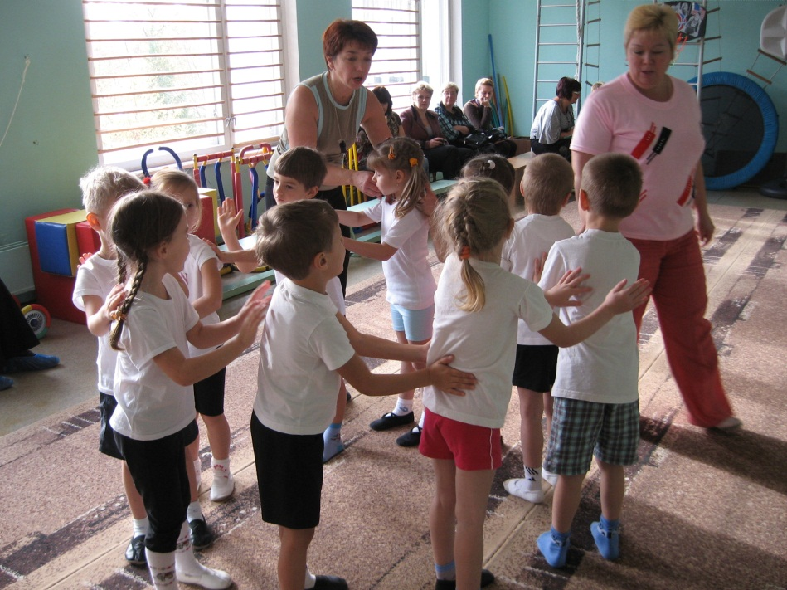

Организация интегрированного художественно-образовательного пространства детского сада предусматривает координацию действий всех участников педагогического процесса

Slide 10
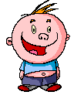
СПАСИБО
ЗА ВНИМАНИЕ!

